Slide 1

医院管理住院系统

Slide 2
摘 要
医院管理住院系统是一项集多类学科为一体的系统，其中包含医学、信息、计算机等学科，广泛的应用在当今欧美等发达国家，给治疗患者们提供了很大的便利。假如全面实现了这一系统，能够极大限度的改进医院的治疗水平，在患者面前重新建立起医院的良好形象。
在对本课题进行全面深入研究和分析后，决定采用的数据库库管理系统为SQL SEVER 2005，使用的开发工具为MYECLIPSE，在面向对象的开发工具中，最主要的是JAVA,在网络查询和开发语言方面都运用了JSP技术。
本篇论文主要通过使用以上工具，来对医院管理住院系统进行更合理的开发和利用。本篇论文在构建新系统的前提下，进行详细的背景分析，并介绍系统开发时将采纳的主要技术和技术难点。利用软件工程思想，在将功能性需求和非功能性需求区分的基础上进行需求分析；利用该需求分析系统的业务流转设计；然后针对上述内容，设计出系统的用例图，描绘系统设计过程。在系统设计完成以后，对系统进行了软件测试，通过多种测试相结合的方式来确保系统的安全性和有效性。本系统主要分为六大模块，分别是医生管理模块、病人管理模块、病床管理模块、收费管理模块、统计分析模块和系统功能模块，医生、病人和管理人员都可以通过此系统寻找出自己所需要的信息。

Slide 3
课题背景
医院管理住院系统是当今大部分现代化医院所具备的一个系统，它和医院紧密联系在一起。由于它的实现，大大的方便了医院的管理，并且为医生和病人提供了很大的便利，缩短了病人求医的时间，为病人和医生之间快速的建立联系提供了一种保障。但是在一些医院，还没有这样的系统，医生、病人和医院之间的关系比较独立，这就大大的影响了医院的效率，给医院的长久发展带来了很不利的因素。

Slide 4
系统功能需求分析
医院管理系统包括以下几个功能：
医生管理
业务描述：管理医生信息、包括对医生信息的增加、删除、修改。
病人管理
业务描述：管理病人信息、包括对病人信息的增加、删除、修改。
病床管理
业务描述：管理病床信息、包括对病床信息的增加、删除、修改。
收费管理
业务描述：管理收费信息、包括对收费信息的增加、删除、修改。
统计分析
业务描述：病床利用率查询主要是通过对科别、医师和日期的搜索，收费明细查询主要是通过对病人姓名和日期的搜索，来对其进行信息的查询。
修改密码
业务描述：用户可以修改自己的系统登录密码

Slide 5
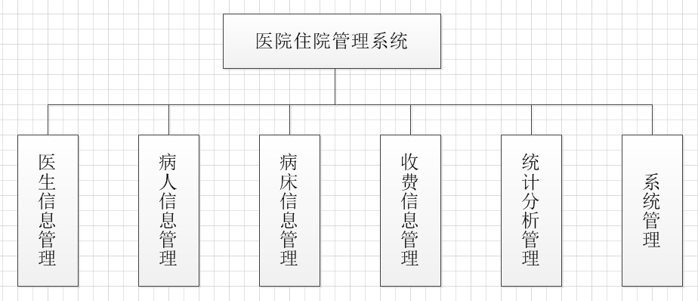
功能模块图

Slide 6
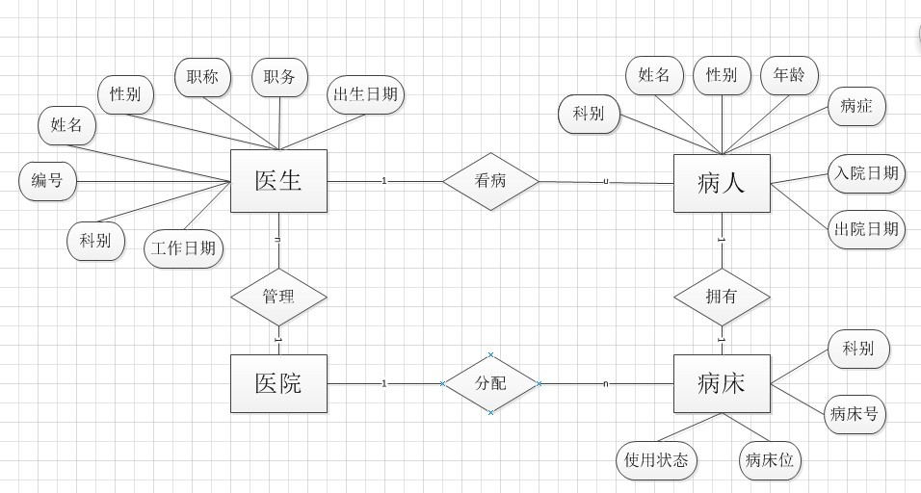
整体E-R图

Slide 7
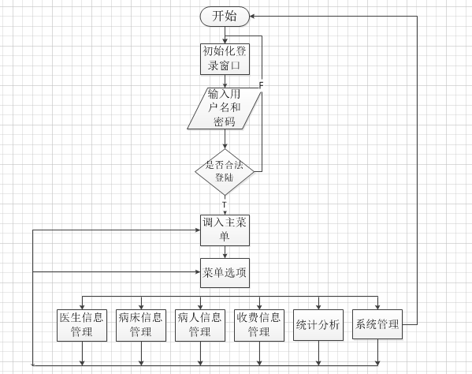
程序流程图

Slide 8
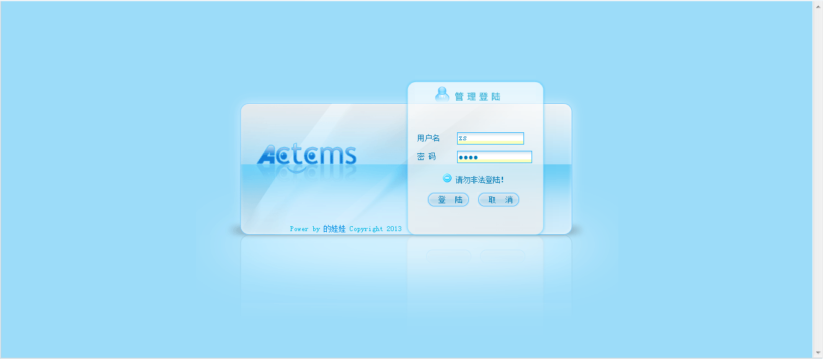
系统登录

Slide 9
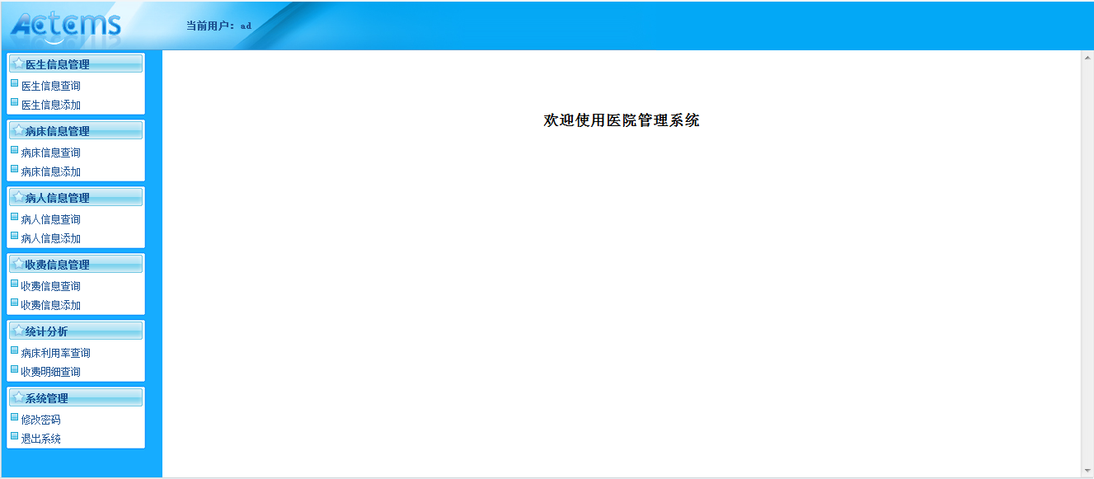
E-R图
系统主界面

Slide 10
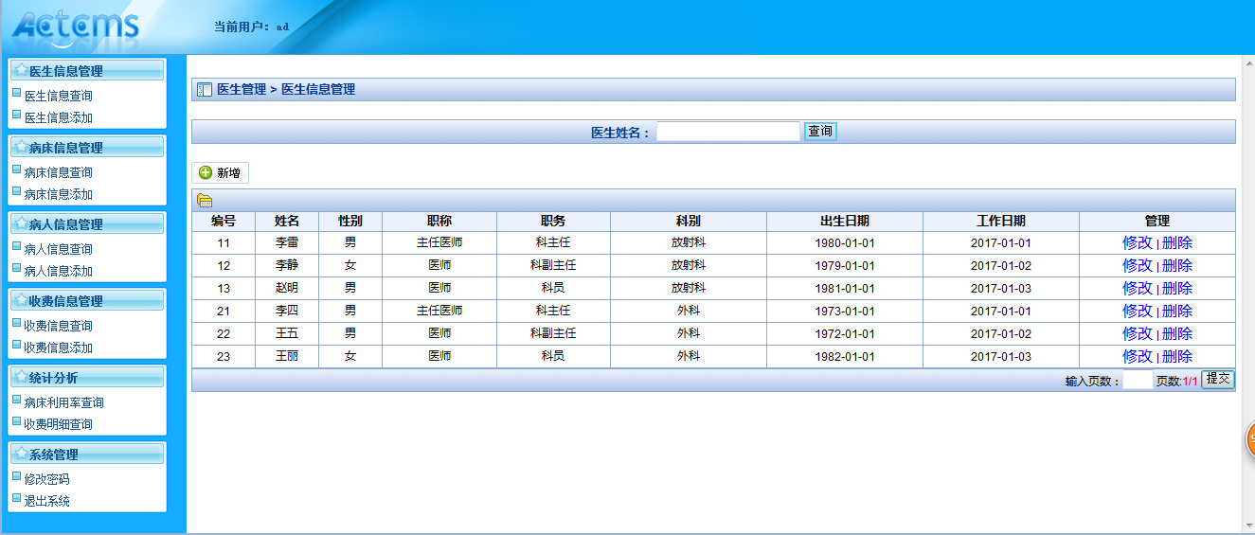
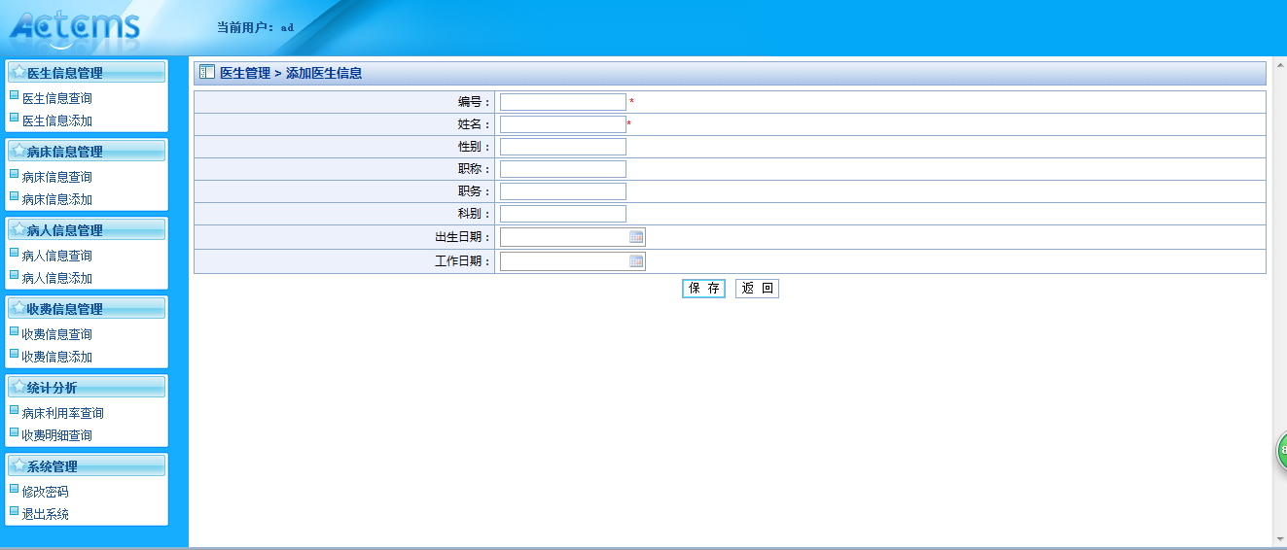
E-R图
医生信息管理

Slide 11
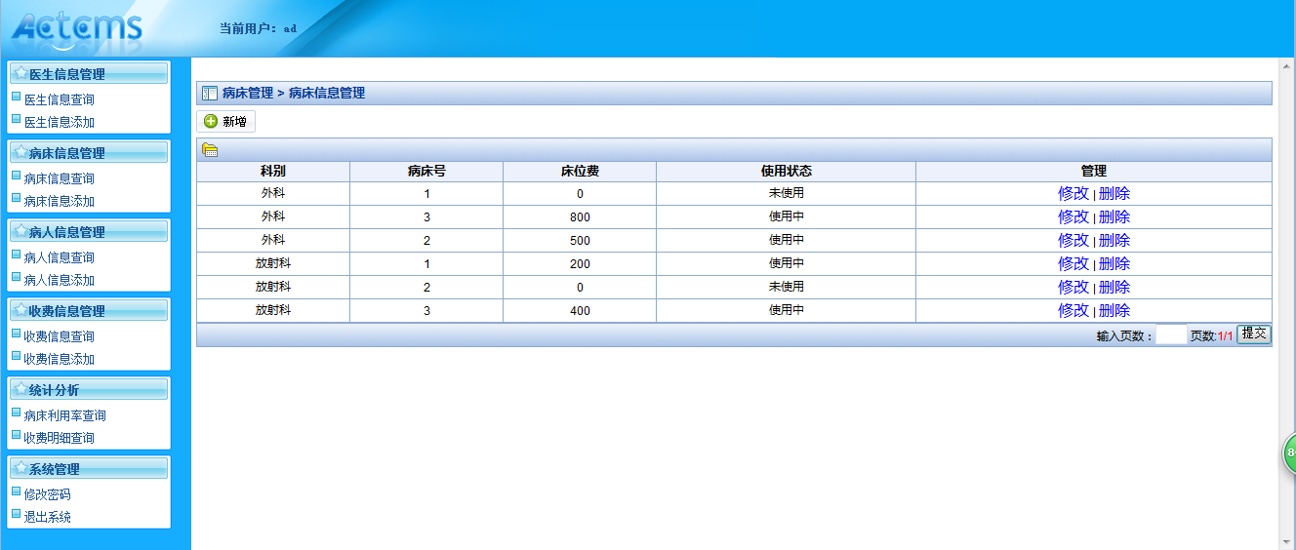
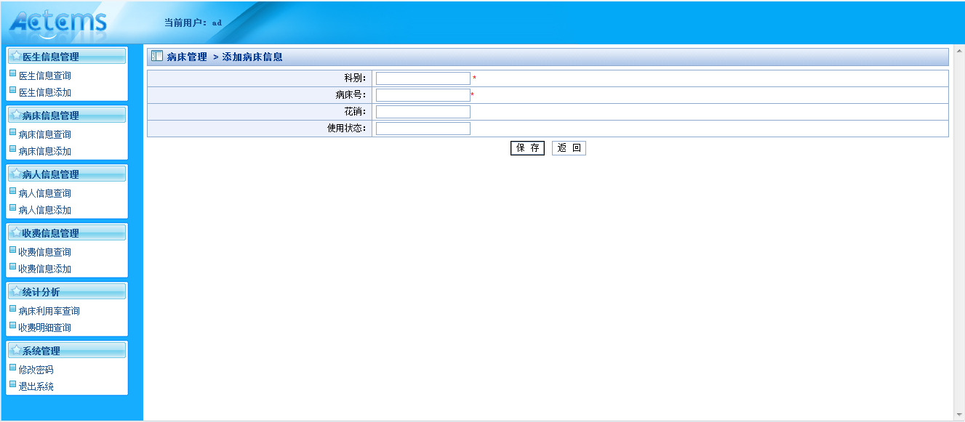
病床管理

Slide 12
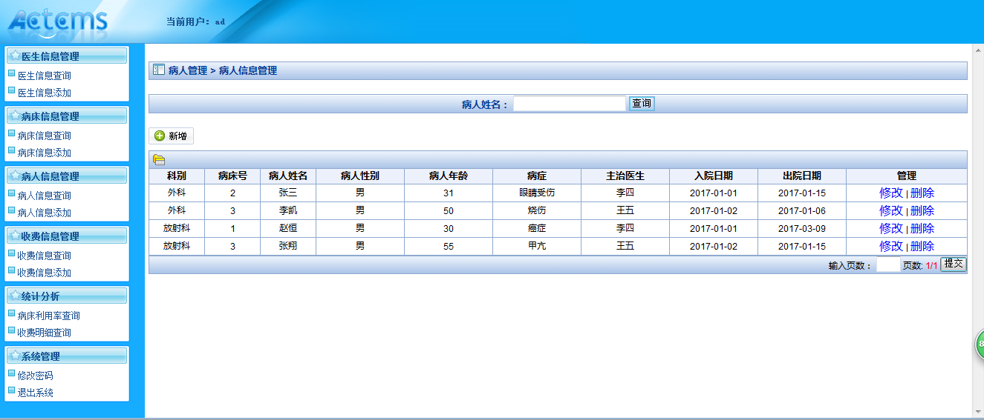
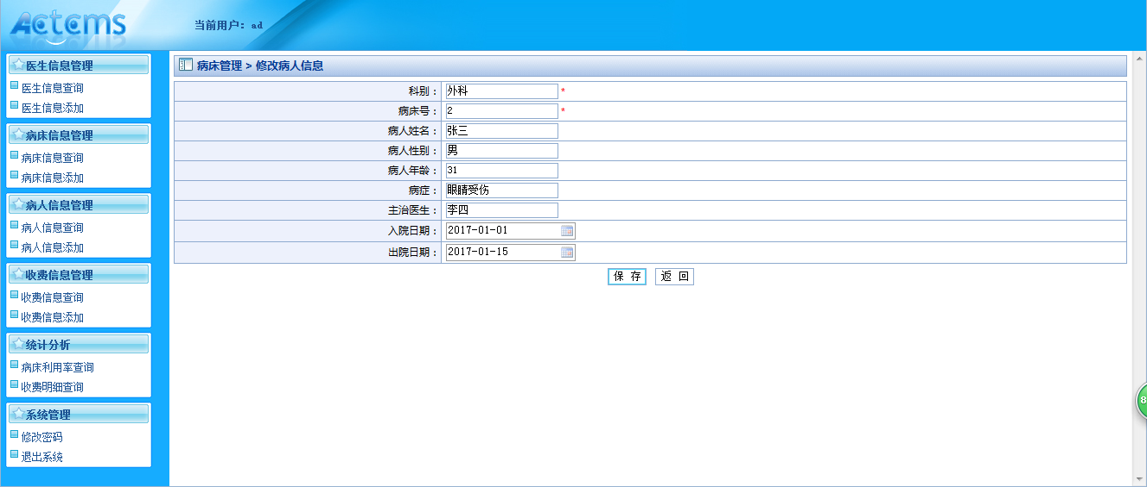
病人信息管理

Slide 13
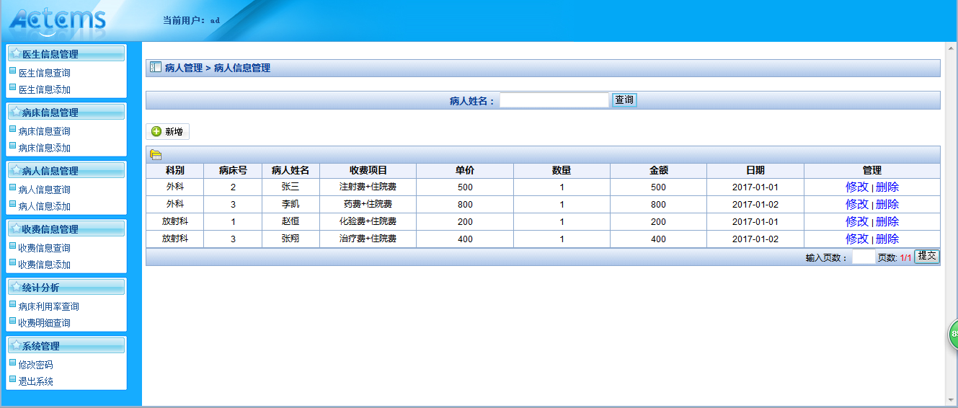
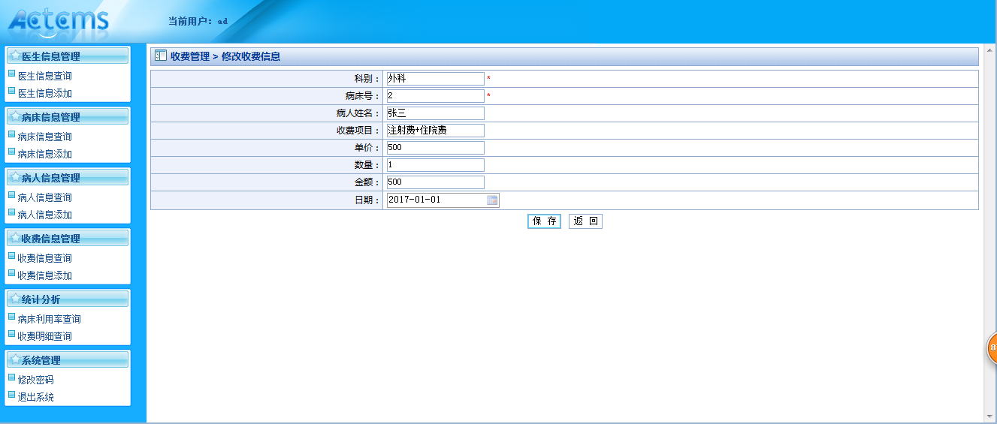
公文发送信息页
收费管理

Slide 14
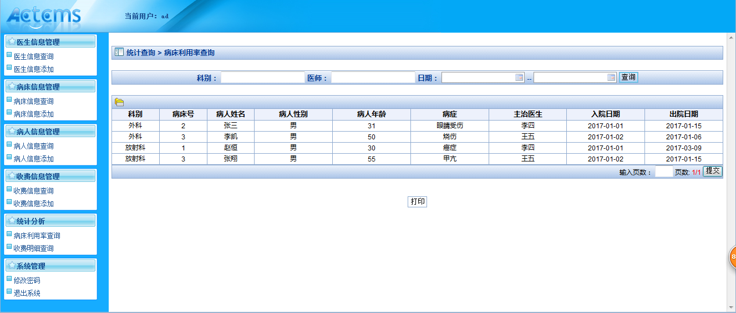
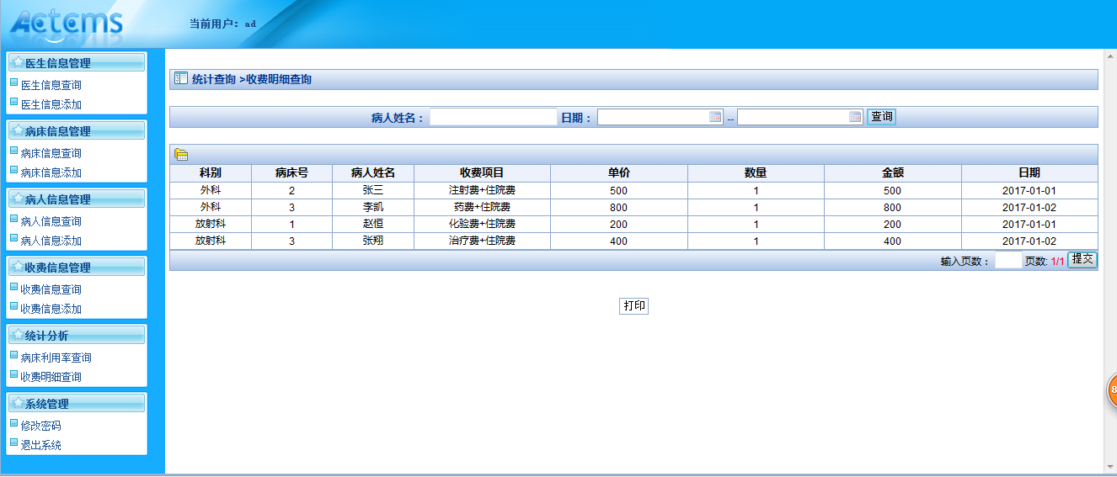
统计分析

Slide 15
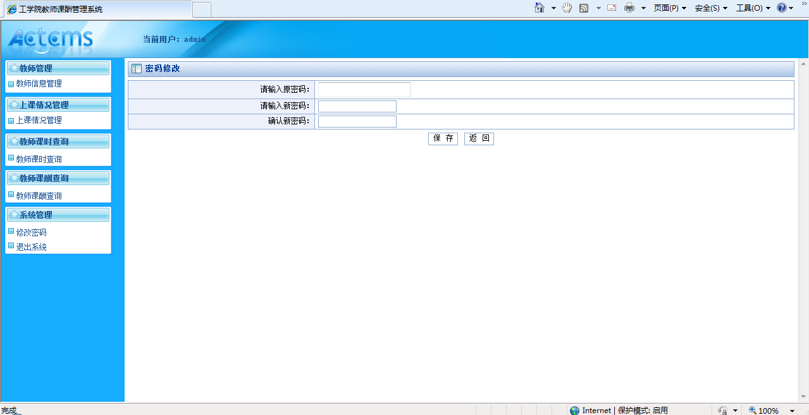
修改密码

Slide 16
总结
本文主要研究的工作有如下几点：
1.首先根据研究的课题进行深入的分析，了解清楚本系统的背景以及实现本系统的原因以及目的。根据所了解的内容确定出开发系统所需要采取的开发工具和实现方式。
2.对系统进行需求分析和可行性研究，通过分析，确定出系统所要完成的具体问题，以及所要达到的具体效果。
3.通过对整个系统的总体设计，绘制出系统的E-R图和流程图，确定出数据字典中所包含的具体信息。
4.最后通过对系统的详细设计，完成系统最终的实践。
5.为了测试出系统中所存在的缺陷，最终还进行了软件测试。
在对整个系统的实现过程中，由于经验的缺失以及能力的局限性，一些功能的实现存在一定的不合理性，距离真正的运用还存在一定的距离，这就需要自己不断地完善知识，掌握更多的方法和技巧，逐步完善本系统，争取让它达到市场的需要。

Slide 17
致 谢
时光荏苒，岁月如梭，一眨眼，四年大学生活匆匆而去。驻足回首，紧张忙碌，丰富充实，历历在目，还未来得及仔细品味这同学谊、师生情，就要马上道别了，时下，各自在即将离别的惆怅中，又投入到紧张的论文答辩准备中。此时此刻，我诚挚的感谢对我本次论文指导的。
本次论文的写作，从一开始的论文选题到整体内容的结构安排，再到具体文字的润色，老师耐心指导、层层把关，让我得以从一开始的无从下手到最终能够很好地完成论文的写作。在写作过程中，老师不辞辛苦，就论文中存在的问题不厌其烦的给予指导，并且给我提了很多实实在在的修改意见，力求让我的论文得以更加的完善。老师这种一丝不苟、精益求精的负责精神，让我非常钦佩、非常感动。在整个指导过程中，他一而再、再而三地教导我一定要恪守学术道德和规范，凭借自己的真才实学，认真完成系统的设计及论文的编写，这也为我以后的发展夯实了基础，所以，在此我再次向敬爱的张老师表示真诚的谢意！
还要感谢的就是实习基地指导老师老师。老师在系统的开发过程中就相关的技术性问题给予了许多指导与建议，使我的预期系统得以实现，在此，
除此之外，我还要感谢大学期间我的专业课老师们，正是他们呕心沥血、孜孜不倦的教诲，才让我收获到了丰富的知识，并且从他们身上学习到了很多做人的品质。当然这四年的生活，还要感谢我的大学同学，和他们互相帮助，共同成长，一同度过了这最难忘而又美好的四年时光。

Slide 18
谢谢大家参加我的论文答辩

